Slide 1
Transzkripció
Wunderlich Lívius
2015

Slide 2
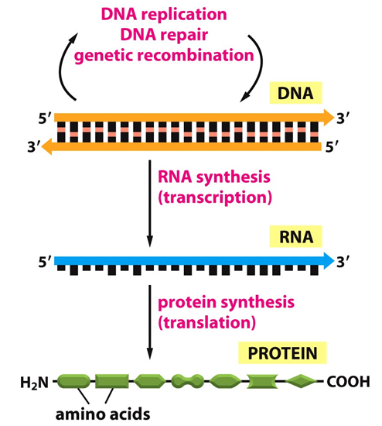

Slide 3
Az RNS típusai
mRNS
rRNS
tRNS
hnRNS
snRNS
scRNS

Slide 4
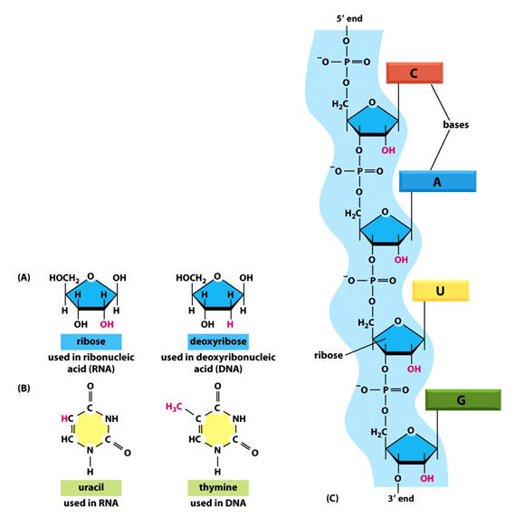
Az RNS szerveződése

Slide 5
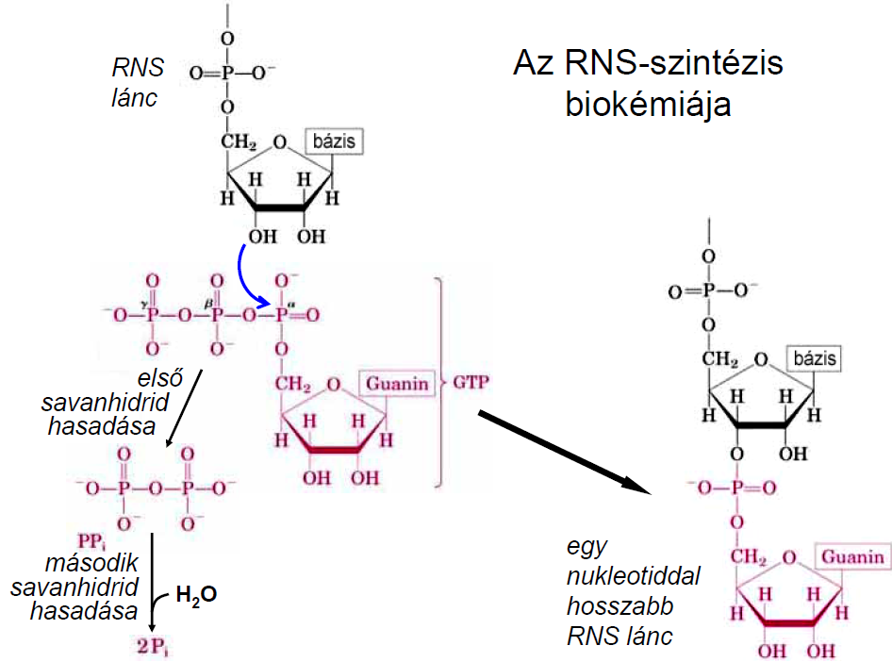

Slide 6
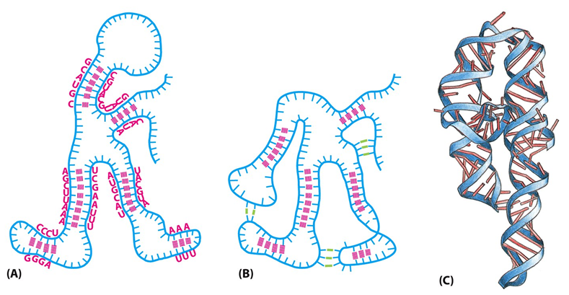
A „lineáris” egyszálú RNS

Slide 7
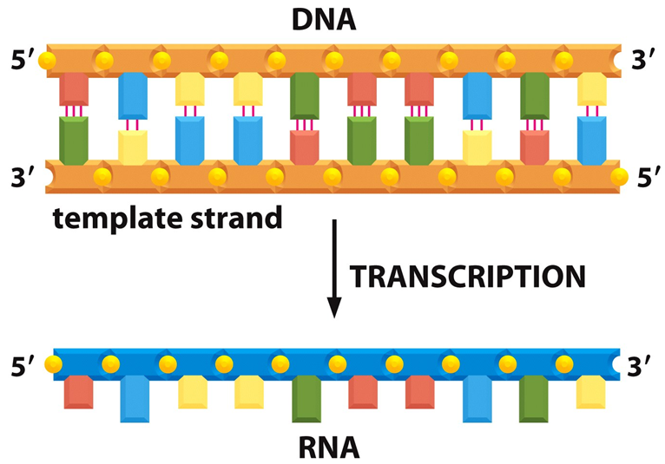
Az RNS mintája: A DNS

Slide 8
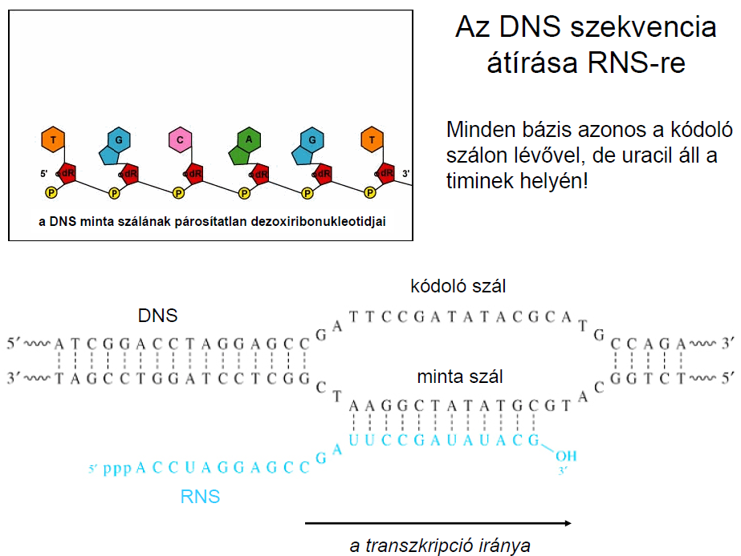

Slide 9
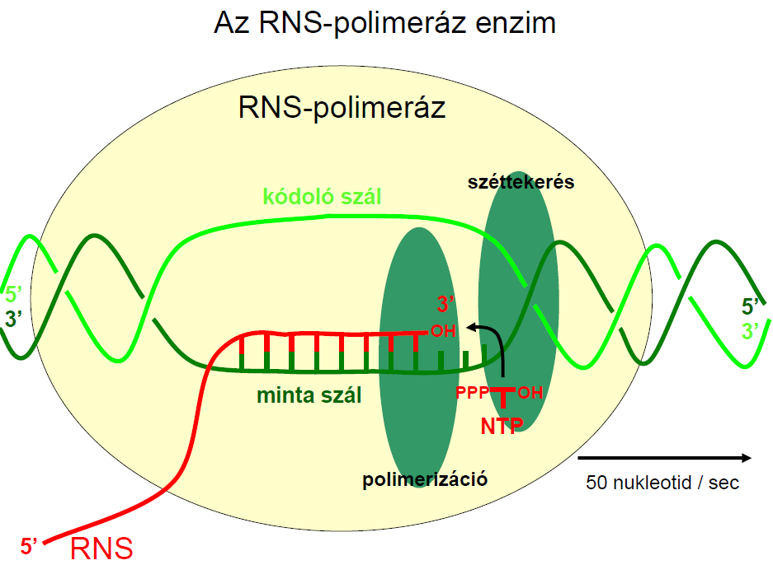

Slide 10
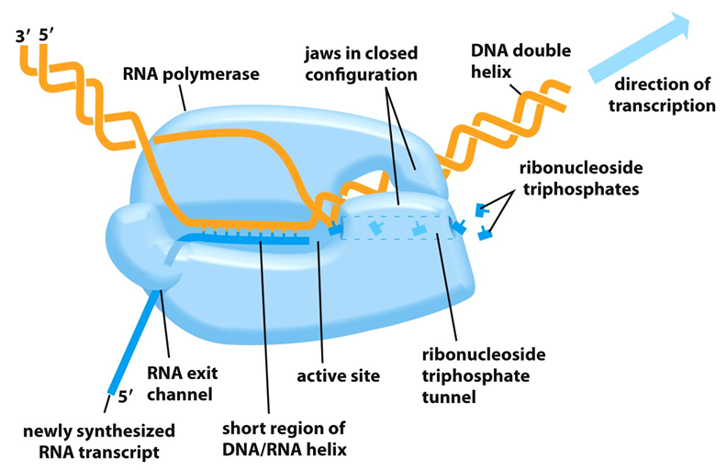

Slide 11
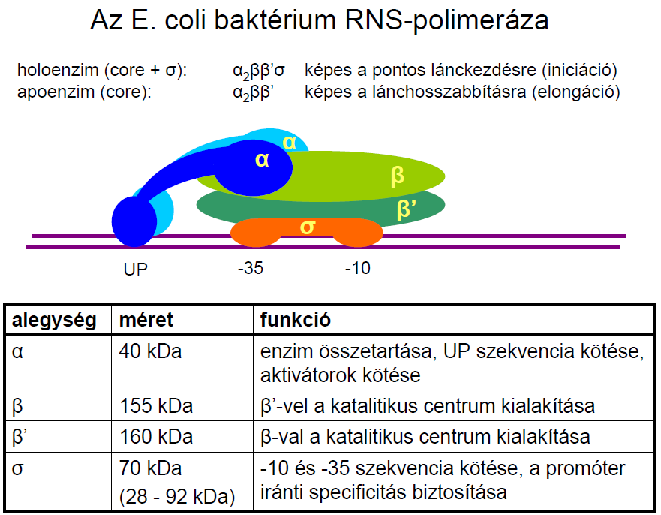

Slide 12
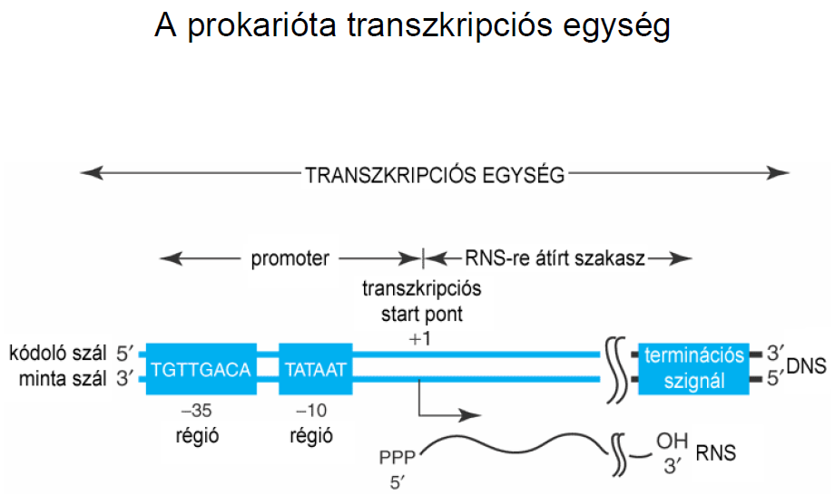

Slide 13
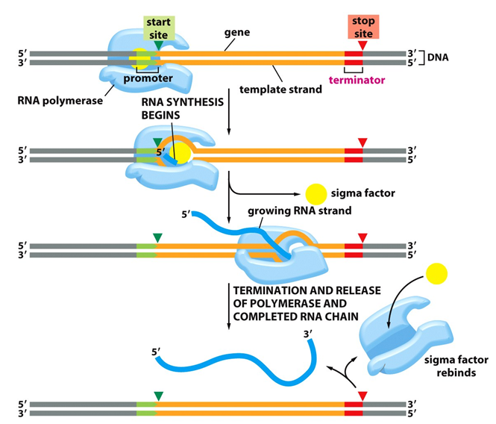
Iniciáció, elongáció, termináció
rho faktorral,
vagy anélkül

Slide 14
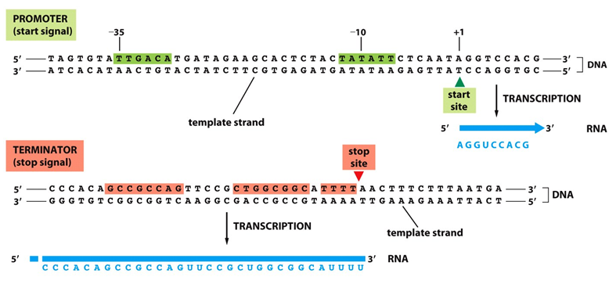

Slide 15
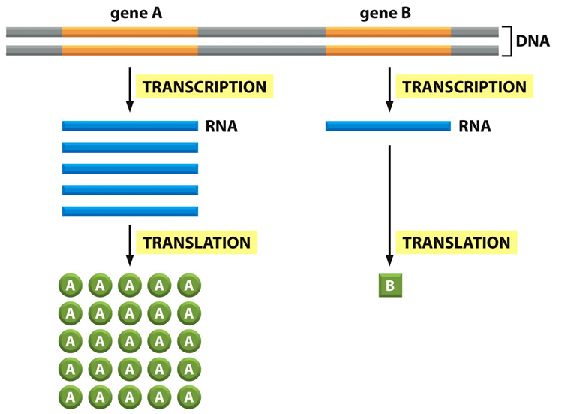
Promóterek erőssége

Slide 16
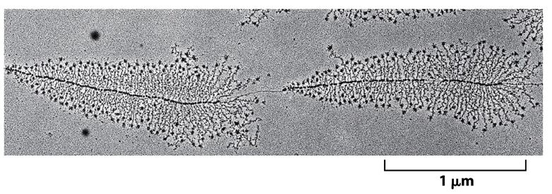

Slide 17
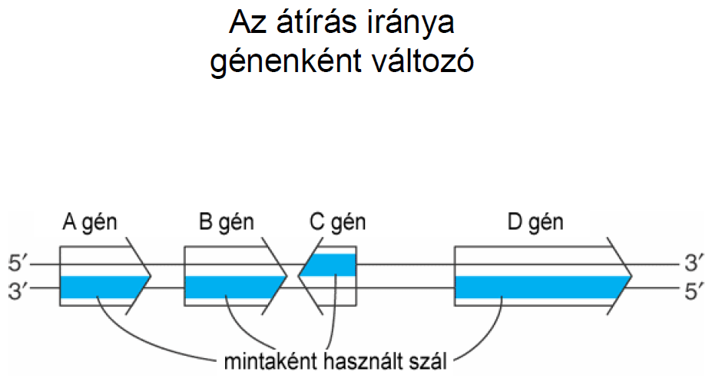

Slide 18
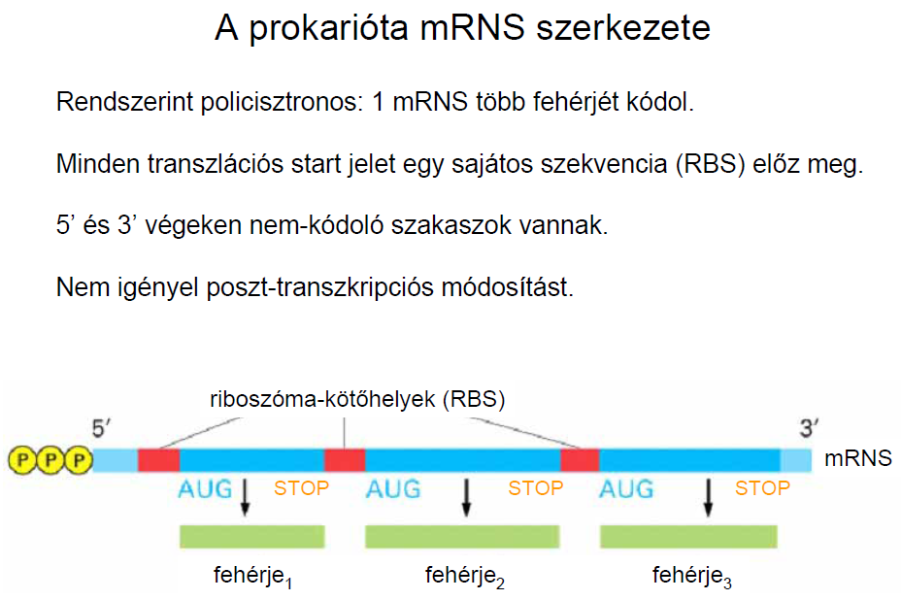
Egy-egy anyagcsere út fehérjéi legtöbbször

Slide 21
A transzkripció szabályozása
Konstitutív RNS-szintézis:
erős promóterek
gyenge promóterek
Regulált RNS-szintézis:
aktivátor fehérjék
represszor fehérjék

Slide 22
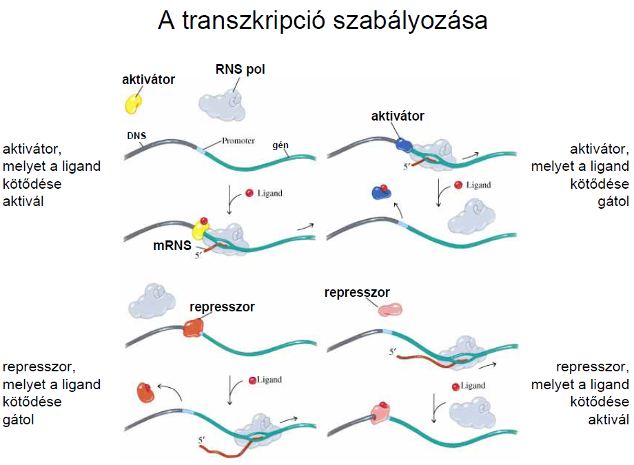

Slide 23
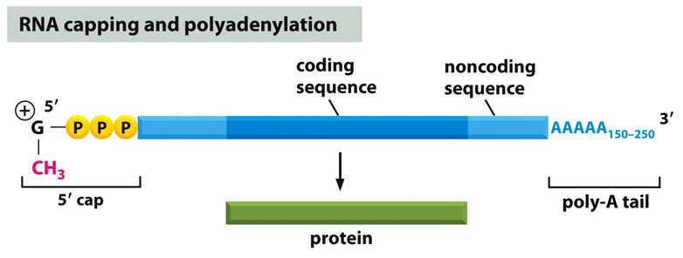
Eukariota mRNS:
Érési folyamat eredménye

Slide 24
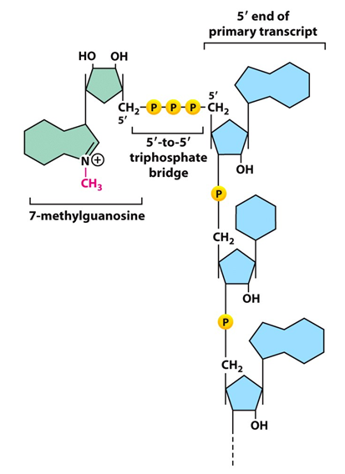

Slide 25
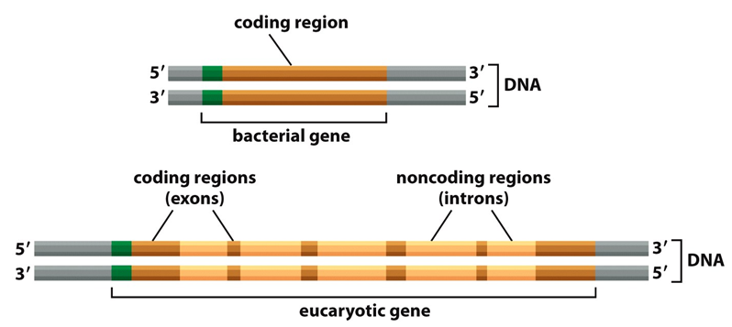
Intronok és exonok

Slide 26
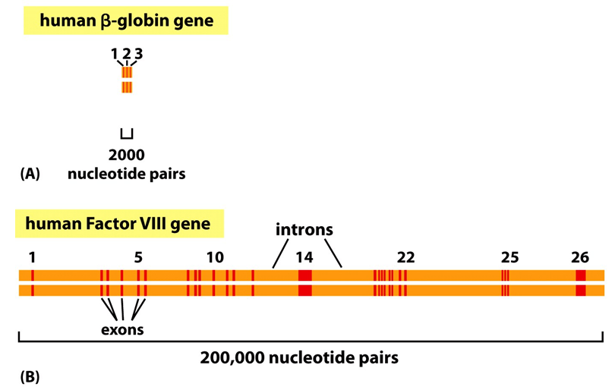

Slide 27
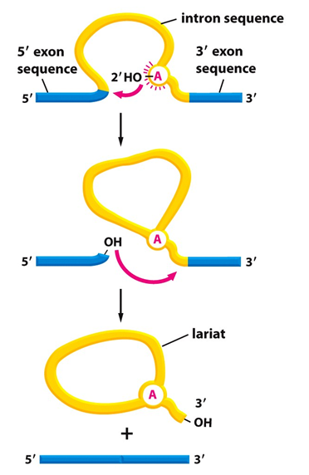
A splicing mechanizmusa

Slide 28
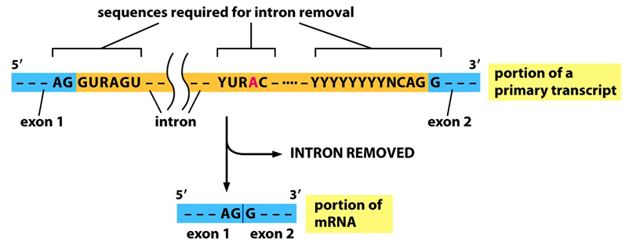
Konszenzus szekvenciák

Slide 29
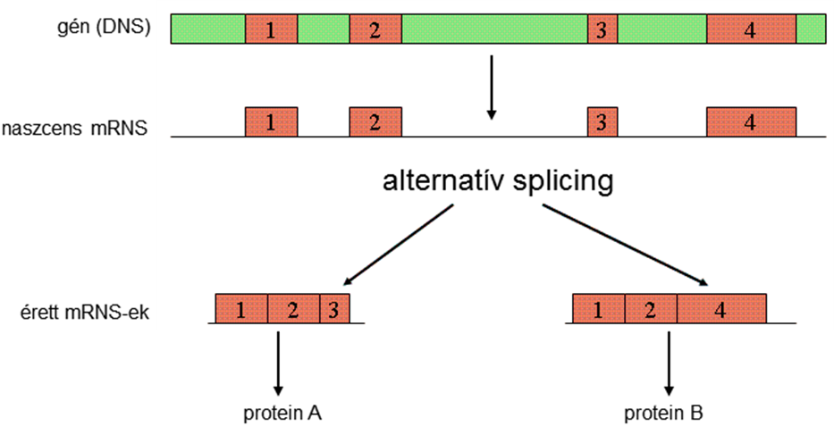

Slide 30
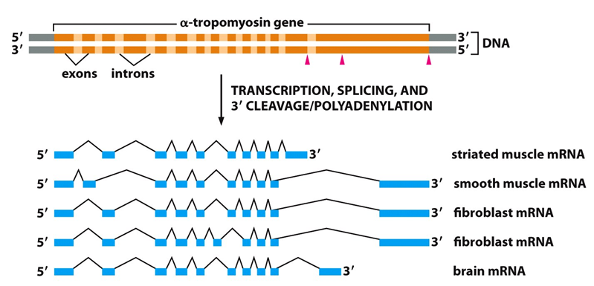
Alternatív splicing

Slide 31
Eukariota rRNS gének:
több száz gén
18s, 5,8S és 28S rRNS-ek egy preRNS-en
5S rRNS egy preRNS-en 35-175 példányban
Eukariota tRNS gének:
több 100 v. 1000
érés több lépésben

Slide 32
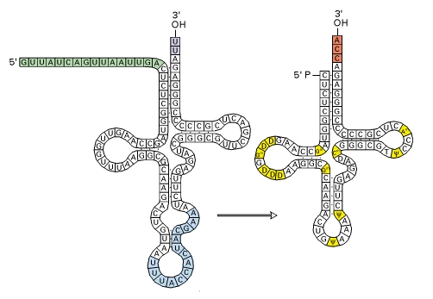
Eukarióta tRNS érése
5’, 3’ lehasadás
intron kihasadás
CCA 3’ farok (aminosav-kötés)
egyes nukleotidok módosulása
érés
érett tRNS^{Tyr}
pre-tRNS^{Tyr}

Slide 33
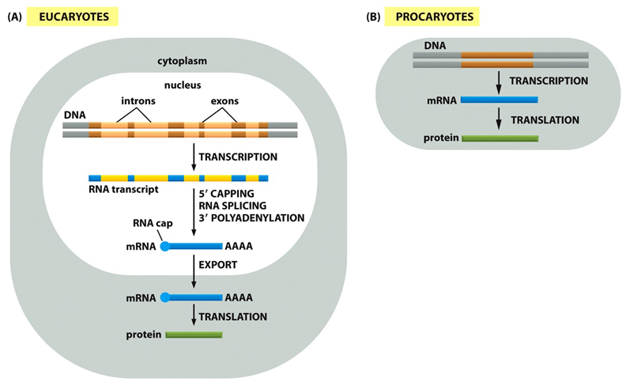

Slide 34
Eukariota génszabályozás
Promóter régiók
Enhancerek
Silencerek
Specifikus transzkripciós faktorok
DNS-kötő és transzaktivátor domének
allosztésrikusan, kovalensen, ill.
proteolitikusan szabályozódhatnak

Slide 35
Helix-loop-helix, cink-ujjak, leucin zippzár

Slide 36
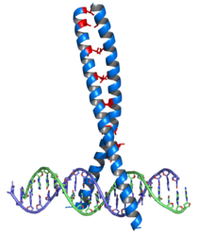
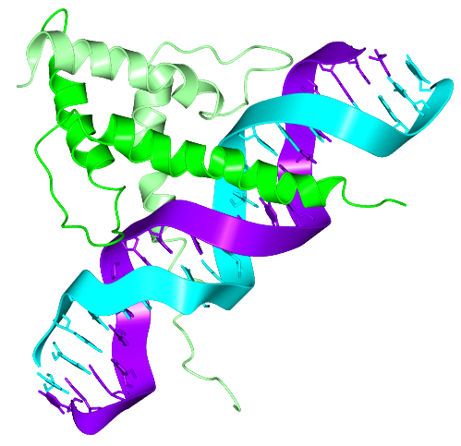
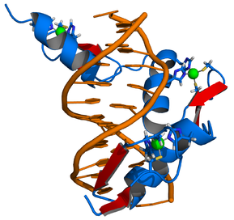
Transzkripciós faktorok jellegzetes struktúrái
leucin
cink
hélix
hurok
hélix
hélix-hurok-hélix
cink-ujjak
leucin-zippzár

